Slide 1
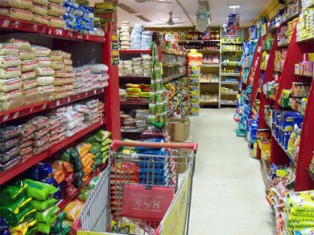
আজকের ক্লাসে স্বাগত

Slide 2
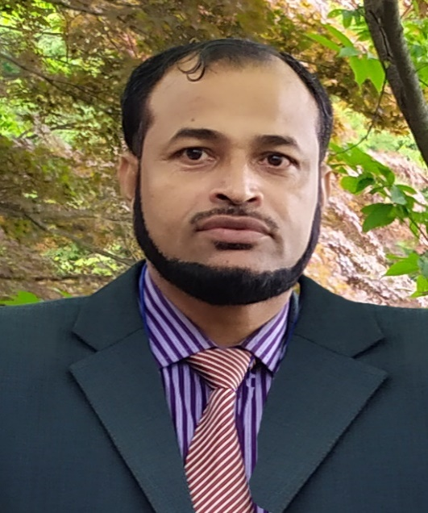
পরিচিত
এইচ. এম. মতিউর রহমান
সহকারি শিক্ষক
পটুয়াখালী সরকারি বালিকা উচ্চ বিদ্যালয় পটুয়াখালী।
মোবাইল-০১৭১৬-২২৪৪২৫
Email-matiur.ptk@gmail.com
বিষয়: ব্যবসায় উদ্যোগ
শ্রেণি: নবম ও দশম
অধ্যায়: নবম
সময়: ৫০ মিনিট
তারিখ: ১৬/১২/২০২০ ইং

Slide 3
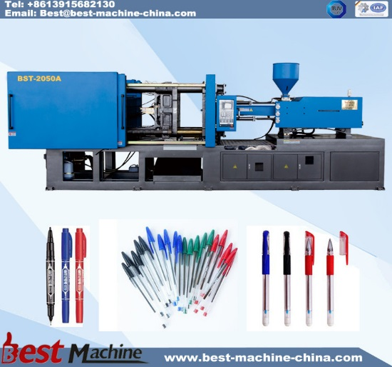
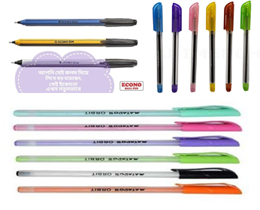
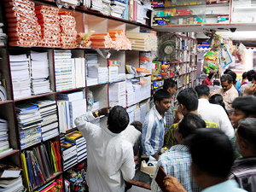
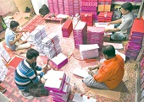
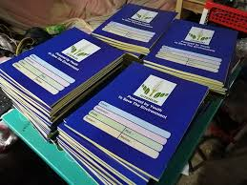
নিচের চিত্রগুলোতে কি কি দেখছ?
এই কলম ও খাতা তোমরা কোথা থেকে কিনেছো?
উৎপাদনকারী হতে ভোক্তার নিকট পৌছানোর ক্ষেত্রে কারা কারা জড়িত থাকে?
এই ধরনের কাজকে আমরা কী বলতে পারি?

Slide 4
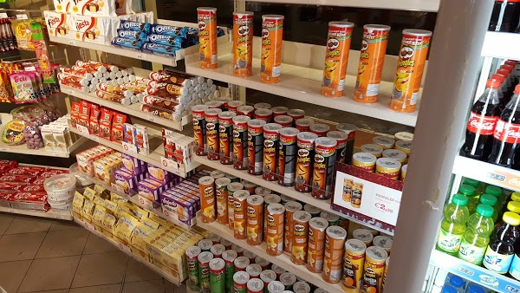
বণ্টন প্রণালী

Slide 5
শিখনফল
এই পাঠ শেষে শিক্ষার্থীরা ...
১. বণ্টন প্রণালী কী তা বলতে পারবে;
২. বণ্টন প্রণালীর প্রকারভেদ বর্ণনা করতে পারবে;
৩. বিভিন্ন পণ্যের বিপণন পদ্ধতি ব্যাখ্যা করতে পারবে।

Slide 6
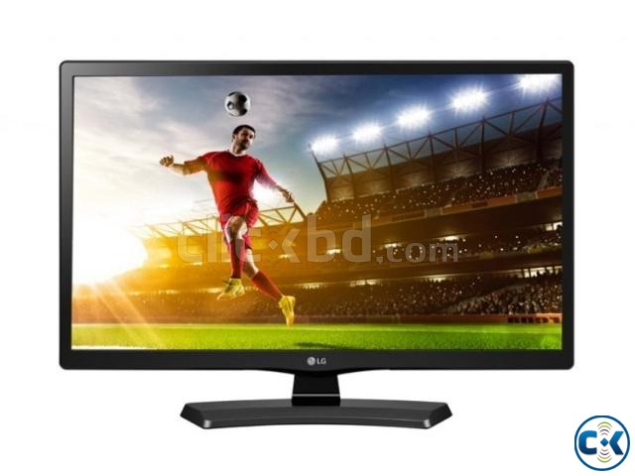
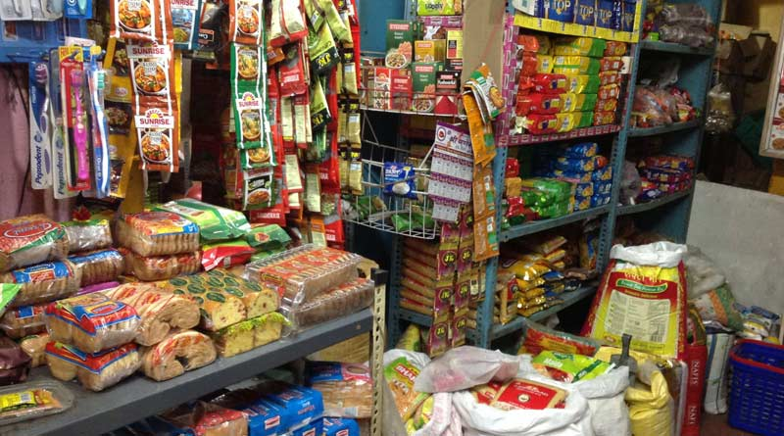
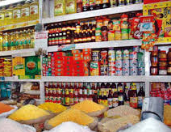
এসো আমরা একটি ভিডিও দেখি:

Slide 7
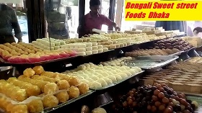
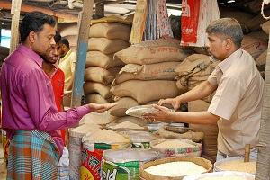
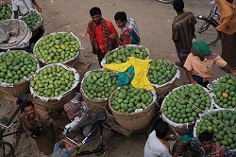
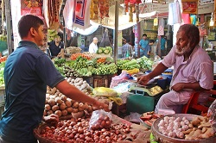
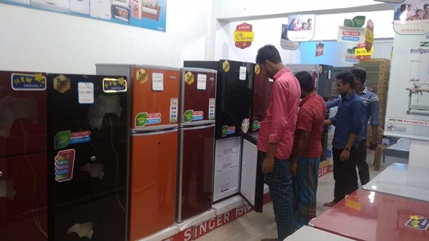
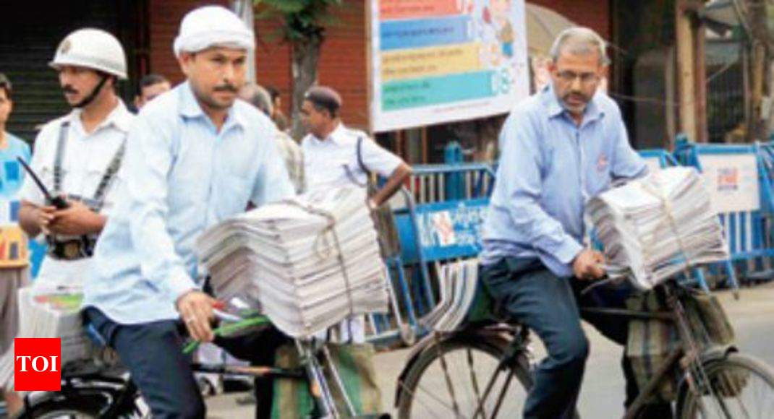
বন্টন প্রণালীর ধারণা
যে প্রক্রিয়ায় পণ্য বা সেবা উৎপাদনকারীদের কাছ থেকে প্রকৃত ভোক্তা বা ব্যবহারকারীদের কাছে পৌছানো হয়, তাকে বন্টন প্রণালী বলে।

Slide 8
একক কাজ
বন্টন প্রণালী বলতে কী বোঝায়?

Slide 9
বন্টন প্রণালী ও বিভিন্ন পণ্যের বিপণন
1. সরাসরি ভোক্তার নিকট বিক্রয়-
2. খুচরা ব্যবসায়ীর মাধ্যমে বিক্রয়-
3. পাইকার ও খুচরা ব্যবসায়ীর মাধ্যমে বিক্রয়-
4. প্রতিনিধি বা এজেন্টের মাধ্যমে বিক্রয়-
৫. প্রতিনিধি ও খুচরা বিক্রেতার মাধ্যমে বিক্রয়-

Slide 10
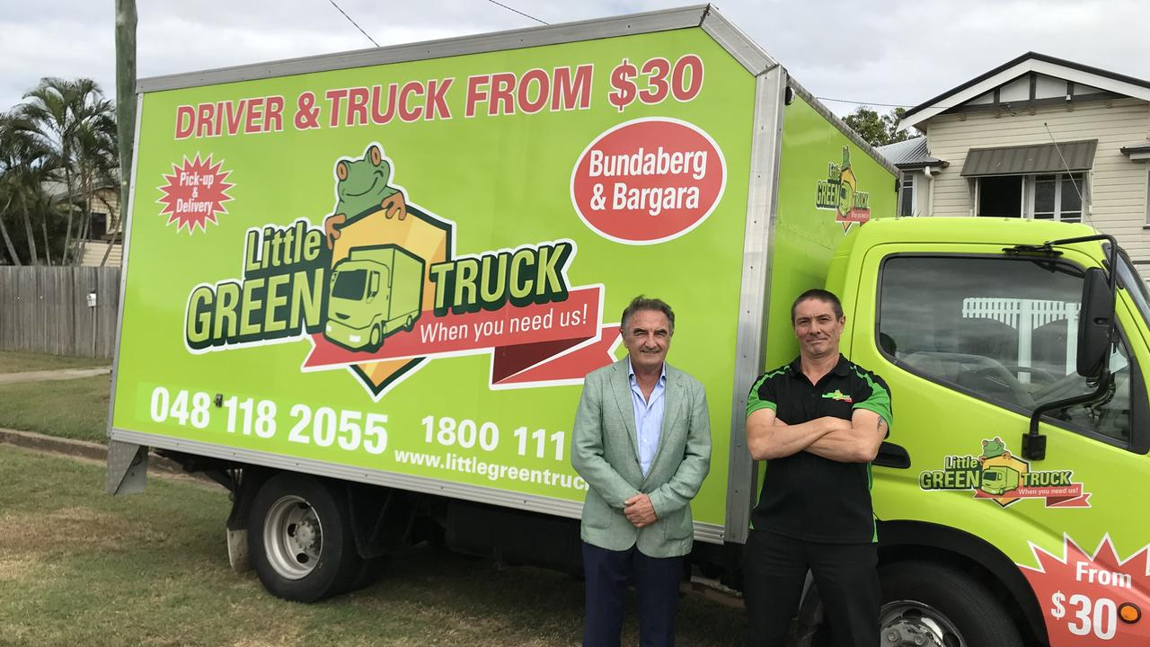
জোড়ায় কাজ
বণ্টন প্রণালীর প্রকারভেদ কত প্রকার ও কি কি লেখ।

Slide 11
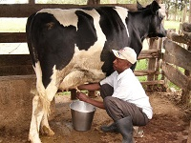
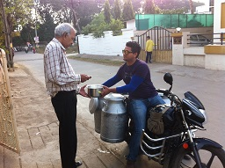
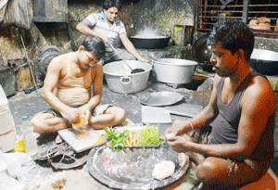
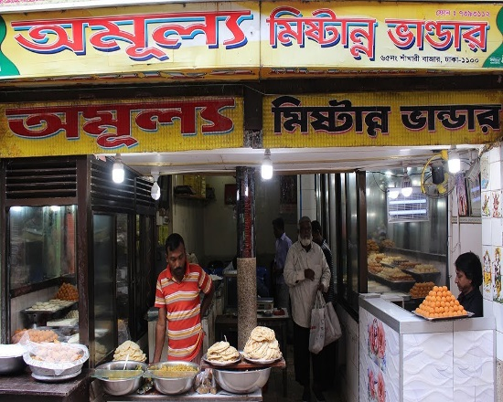
বন্টন প্রণালী ও বিভিন্ন পণ্যের বিপণন
1. সরাসরি ভোক্তার নিকট বিক্রয়
উৎপাদনকারী ভোক্তা
1. সরাসরি ভোক্তার নিকট বিক্রয়
উৎপাদনকারী ভোক্তা

Slide 12
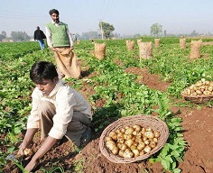
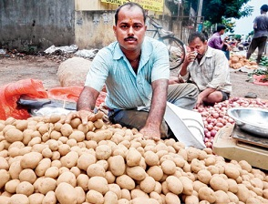
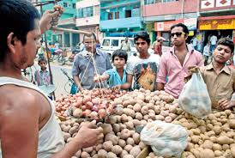
বন্টন প্রণালী ও বিভিন্ন পণ্যের বিপণন
2. খুচরা ব্যবসায়ীর মাধ্যমে বিক্রয়-
উৎপাদনকারী খুচরা বিক্রেতা ভোক্তা

Slide 13
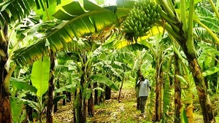
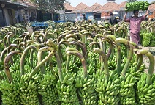
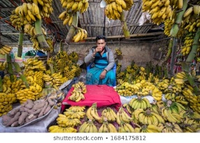
বন্টন প্রণালী ও বিভিন্ন পণ্যের বিপণন
3. পাইকার ও খুচরা ব্যবসায়ীর মাধ্যমে বিক্রয়-
উৎপাদনকারী পাইকার খুচরা বিক্রেতা ভোক্তা

Slide 14
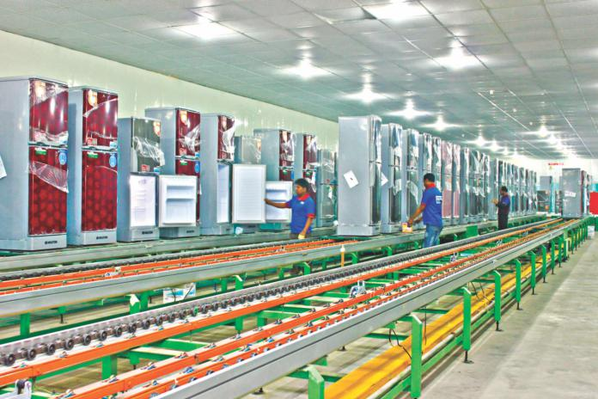
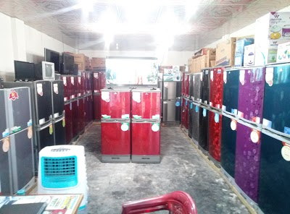
বন্টন প্রণালী ও বিভিন্ন পণ্যের বিপণন
4. প্রতিনিধি বা এজেন্টের মাধ্যমে বিক্রয়-
উৎপাদনকারী প্রতিনিধি বা এজেন্ট ভোক্তা

Slide 15
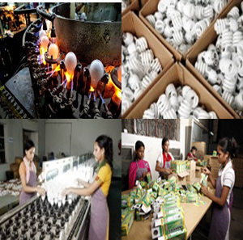
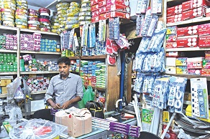
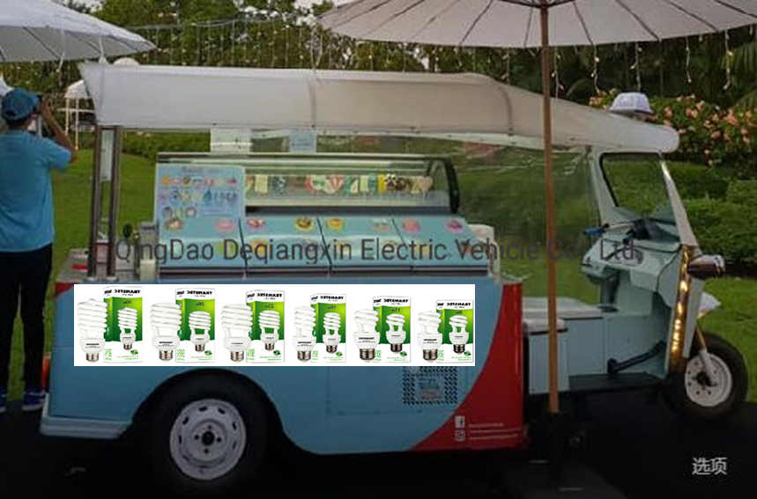
বন্টন প্রণালী ও বিভিন্ন পণ্যের বিপণন
৫. প্রতিনিধি ও খুচরা বিক্রেতার মাধ্যমে বিক্রয়-
উৎপাদনকারী প্রতিনিধি বা এজেন্ট খুচরা বিক্রেতা ভোক্তা

Slide 16
দলগত কাজ
উৎপাদনকারীদের নিকট থেকে সব ধরনের পণ্য ভোক্তার নিকট একই মাধ্যমে আসে না-- মাধ্যমগুলোর একটি তালিকা তৈরী কর।

Slide 17
মূল্যায়ন
১. পণ্য বন্টন প্রণালীর শুরুতে থাকে কে ?
ক. পাইকার
খ. খুচরা ব্যবসায়ী
গ. উৎপাদক
ঘ. ভোক্তা
২. পণ্য বন্টন প্রণালীর শেষে থাকে কে ?
ক. ভোক্তা
খ. খুচরা ব্যবসায়ী
গ. উৎপাদক
ঘ. পাইকার
৩. ভোক্তার সাথে সরাসরি সংযোগ স্থাপন করে কে ?
ক. এজেন্ট
খ. খুচরা ব্যবসায়ী
গ. উৎপাদক
ঘ. পাইকার

Slide 18
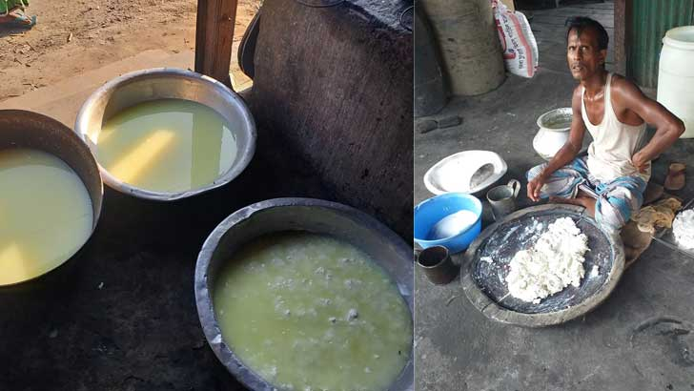
বাড়ির কাজ
উৎপাদনকারী পাইকার খুচরা বিক্রেতা ভোক্তা
পাইকার কীভাবে ভোক্তা ও উৎপাদককে সাহায্য করে? উদ্দীপকের আলোক বিশ্লেষণ করে লিখে নিয়ে আসবে।

Slide 19
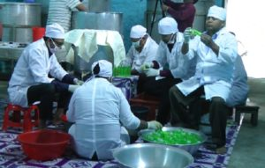
সকলকে আন্তরিক ধন্যবাদ

